Slide 1
SISTEMA DE MOVIMIENTOS DE PERSONAL
05/12/2023
Notes:
xq2727

Slide 2
Objetivo
Mostrar la pantalla principal de captura y detallar sus funciones
2

Slide 3
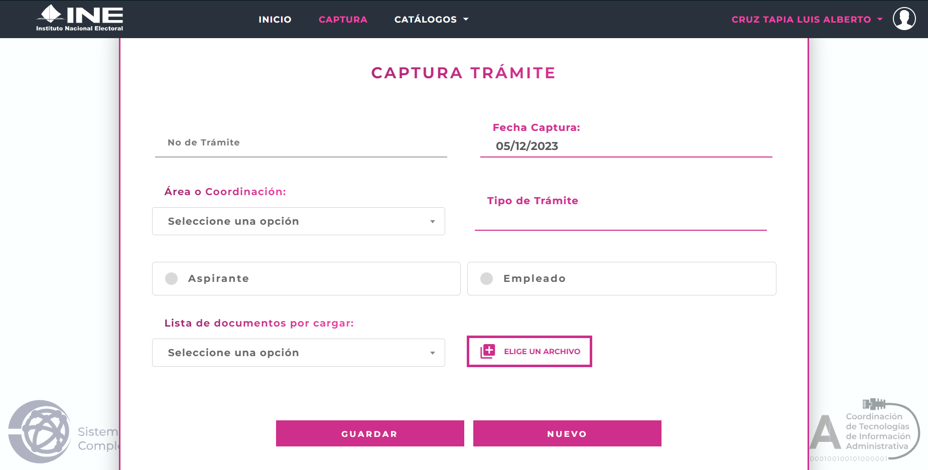
Formulario de captura del tipo de trámite(s) relacionado(s) a un Área o Coordinación. El formulario puede capturar 2 tipos de solicitudes, por “Aspirante” y por “Empleado”
Pantalla Principal
3

Slide 4
1
Aspirante

Slide 5
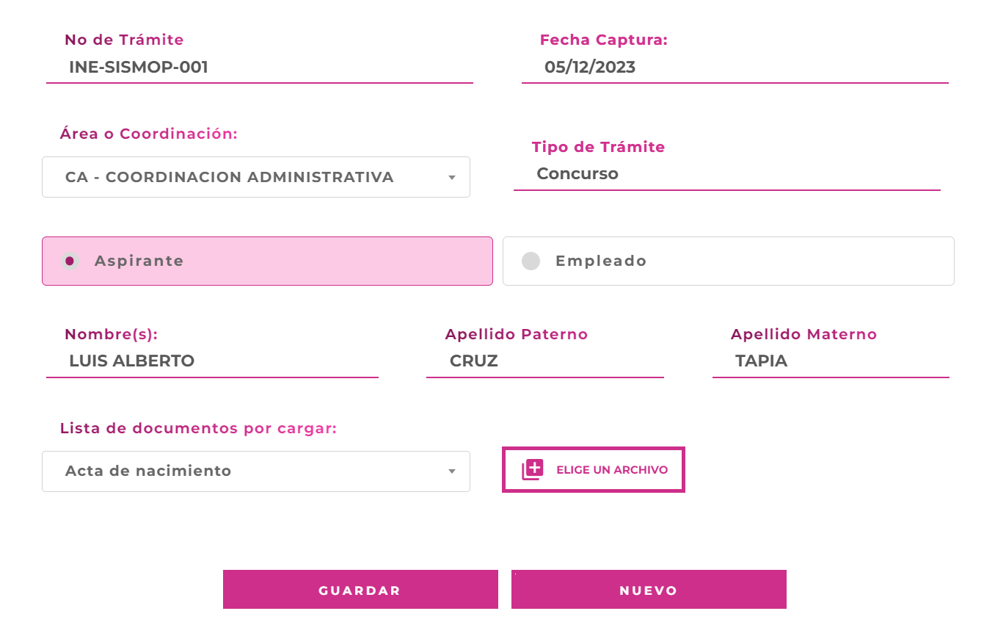
ASPIRANTE
Pantalla Principal
Si el trámite será aplicado a un externo entonces se deberá de capturar manualmente toda la información que sea necesaria para generar su formato FUM, pero hasta esta pantalla solo se inicia la captura con la lista de documentos solicitados.
5

Slide 6
2
Empleado

Slide 7
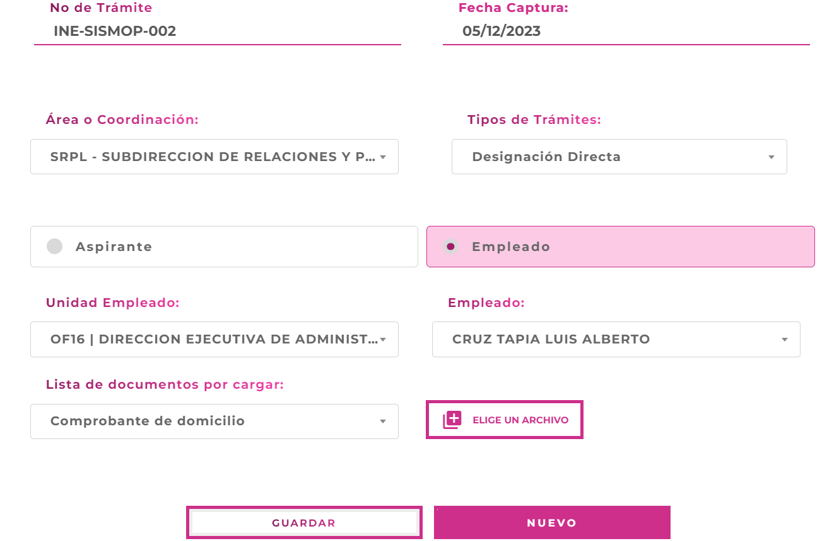
Empleado
Pantalla Principal
Si el trámite se aplica a un Empleado entonces la información requerida para el FUM se cargará a través de un web service.
Para este caso se solicitara una unidad y posteriormente el nombre del empleado relacionado a esa unidad.
7

Slide 8
FIN

